Slide 1
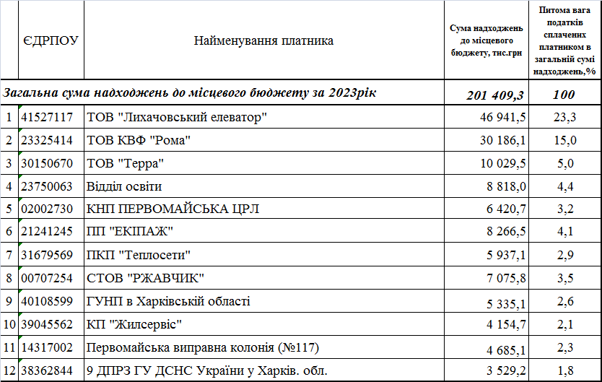
Найбільші платники податків до бюджету Первомайської МТГ за 2023 рік

Slide 2
Доходи загального фонду міського бюджету

Slide 3
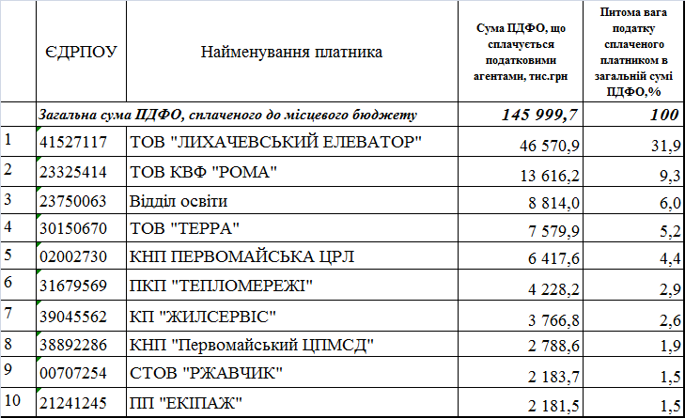
Найбільші платники податку на доходи фізичних осіб за 2023 рік

Slide 4
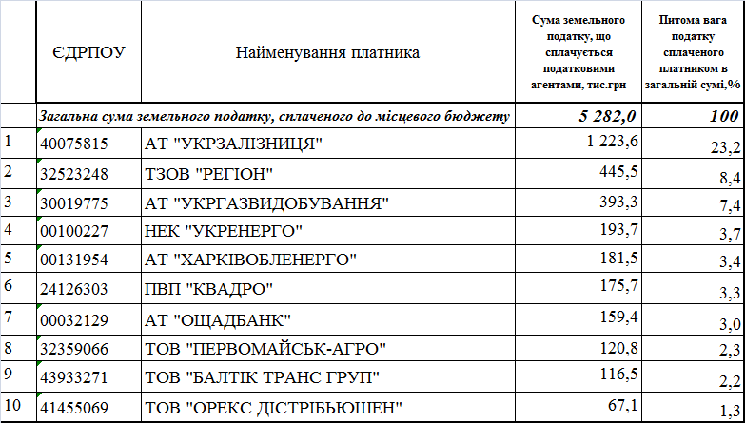
Найбільші платники земельного податку за 2023 рік

Slide 5
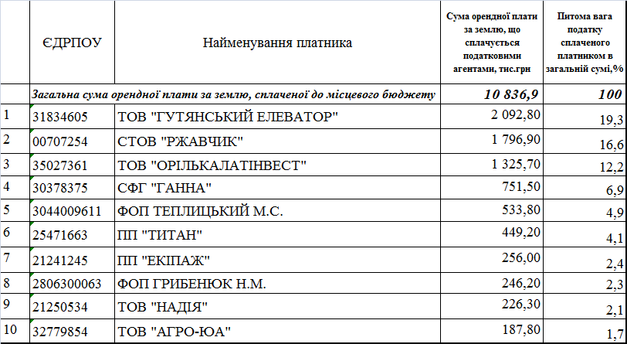
Найбільші платники орендної плати за землю за 2023 рік

